Slide 1
Estrutura de Dados – 2º semestre de 2019
Professor Mestre Fabio Pereira da Silva

Slide 2
Fila
Tipo abstrato de dados, em que o primeiro elemento inserido é o primeiro elemento retirado.
(FIFO – First in First Out)
Aplicação: Sistemas operacionais: processamento, impressão de arquivos.
Exemplos: Fila bancária, caixa lotérica, fila do cinema.
.

Slide 3
Fila
Uma fila é caracterizada por ser uma linha de espera que cresce somando elementos ao seu final e que diminui tomando elementos da sua frente.
Em uma extremidade os nós são somente adicionados, enquanto que na outra extremidade da fila os nós são apenas removidos.
.

Slide 4
Fila
A estrutura de fila é análoga ao conceito que temos de filas em geral. O primeiro a chegar é sempre o primeiro a sair, e a entrada de novos elementos sempre se dá no fim da fila.
Em computação vemos este conceito sendo implementado em filas de impressão.
Assim como as pilhas, uma fila também pode ser implementada por meio de um vetor ou de uma lista encadeada.
.

Slide 5
Fila
Operações:
Adicionar elemento (método enqueue)
Remover elemento (método dequeue)
Verificar se a fila está vazia
Verificar se a fila está cheia
.

Slide 6
Fila
As filas são frequentemente usadas em simulações, uma vez que existe uma teoria das filas bem desenvolvida e matematicamente sofisticada na qual vários cenários são analisados e modelos que usam filas são construídos.
.

Slide 7
Fila
Filas de impressão:
Impressoras tem uma fila, caso vários documentos sejam impressos, por um ou mais usuários, os primeiros documentos impressos serão de quem enviar primeiro;
Filas de processos:
Vários programas podem estar sendo executados pelo sistema operacional. O mesmo tem uma fila que indica a ordem de qual será executado primeiro;
Filas de tarefas:
Um programa pode ter um conjunto de dados para processar. Estes dados podem estar dispostos em uma fila, onde o que foi inserido primeiro, será atendido primeiro.
.

Slide 8
Fila
Fila de Prioridades:
Cada item tem uma prioridade. Elementos mais prioritários podem ser atendidos antes, mesmo não estando no inicio da fila;
Fila Circular:
Neste tipo de fila os elementos nem sempre são removidos ao serem atendidos, mas voltam ao fim da fila para serem atendidos novamente mais tarde.
.

Slide 9
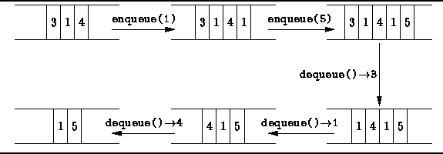
Fila de prioridades
.

Slide 10
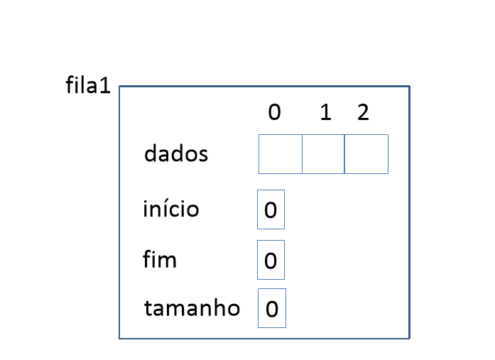
Fila circular

Slide 11
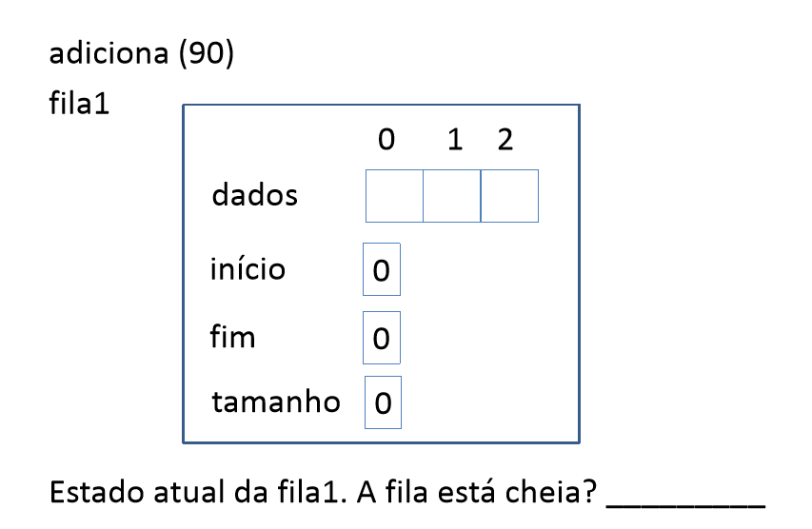
Fila circular

Slide 12
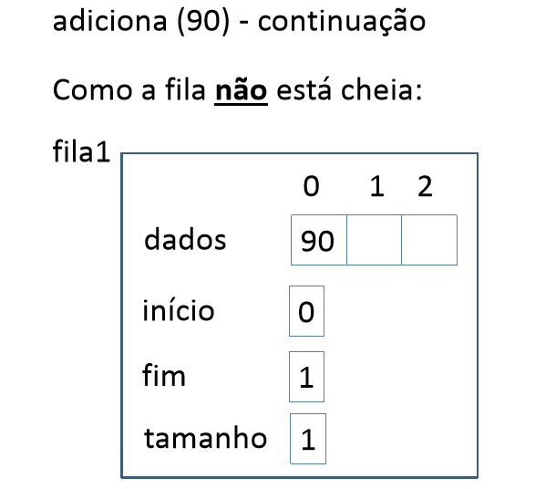
Fila circular

Slide 13
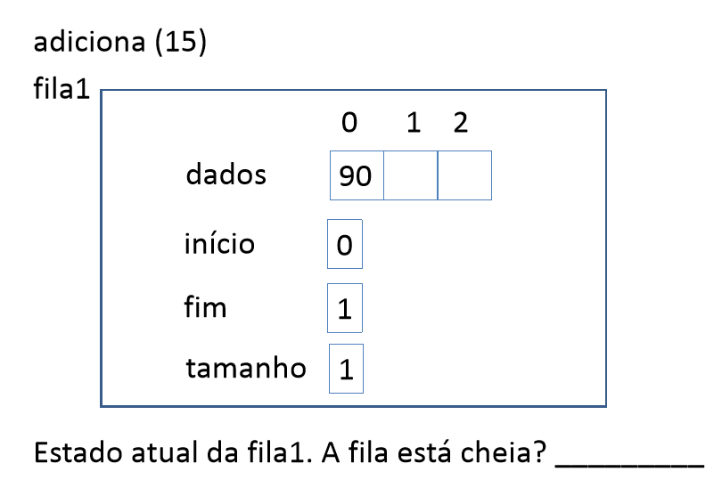
Fila circular

Slide 14
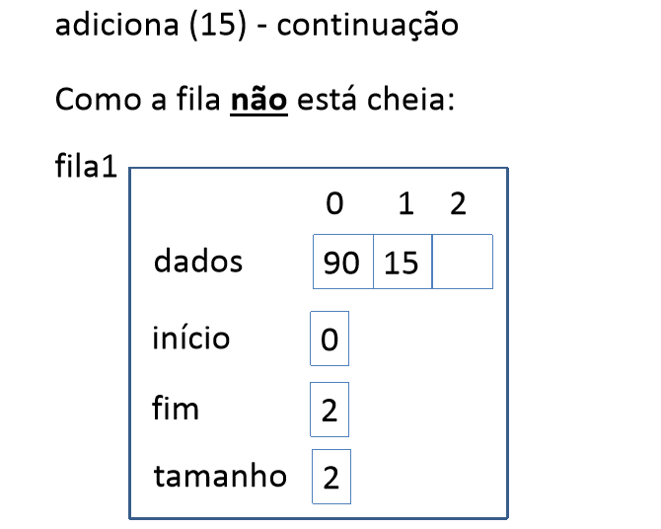
Fila circular

Slide 15
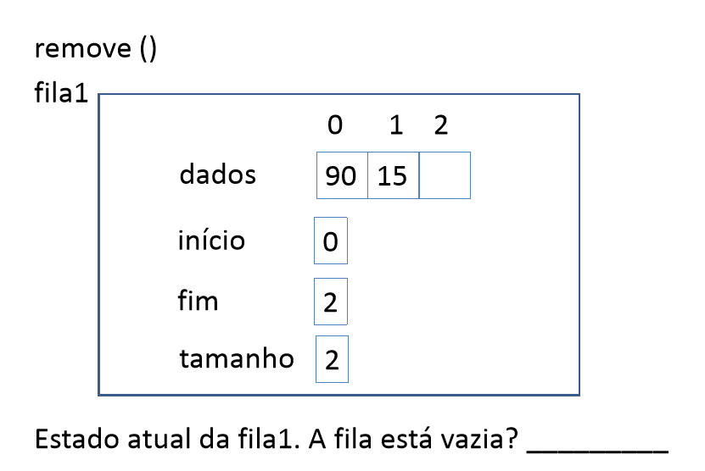
Fila circular

Slide 16
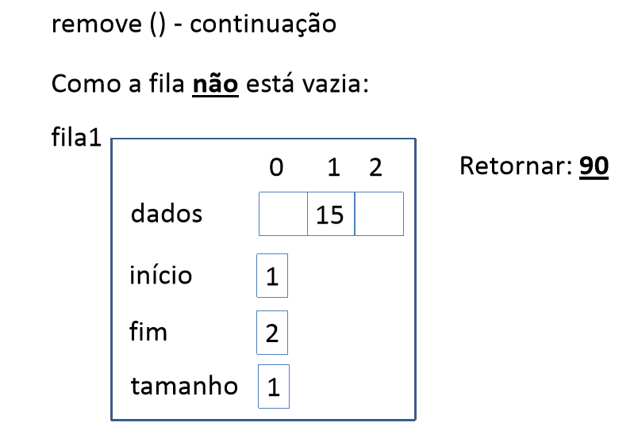
Fila circular

Slide 17
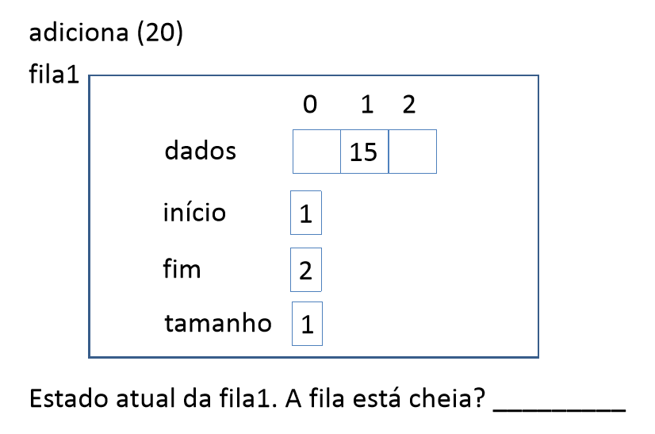
Fila circular

Slide 18
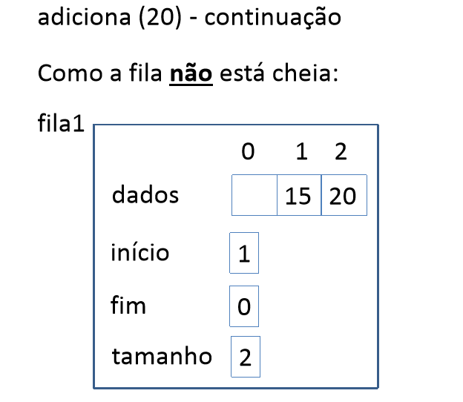
Fila circular

Slide 19
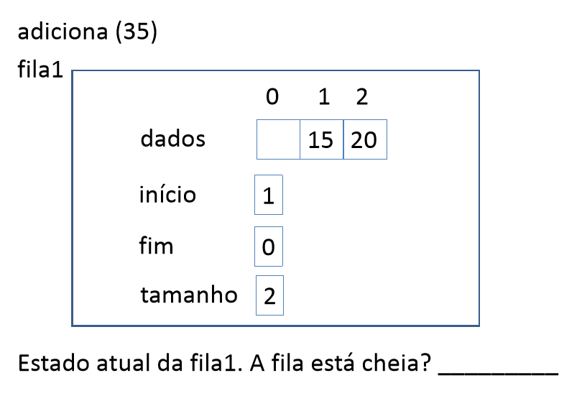
Fila circular

Slide 20
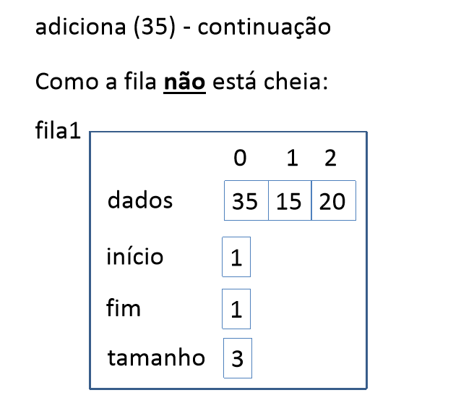
Fila circular

Slide 21
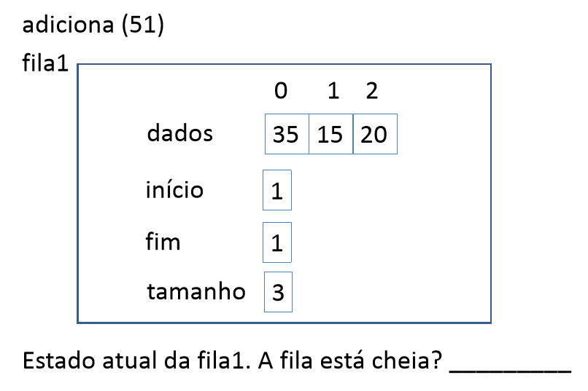
Fila circular

Slide 22
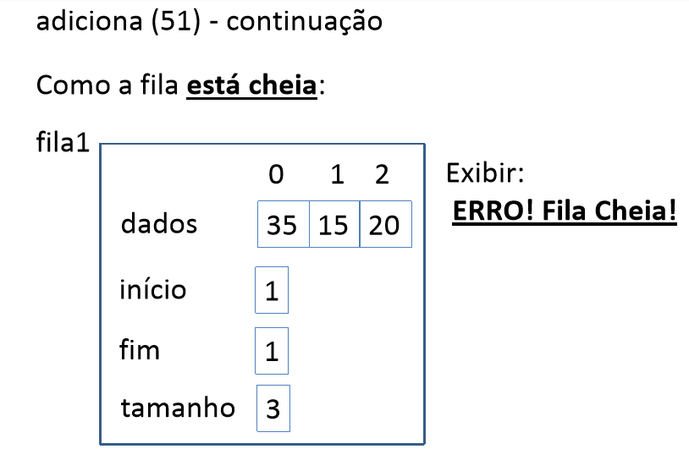
Fila circular

Slide 23
Pilha
Uma pilha é uma estrutura de dados em que o acesso é restrito ao elemento mais recente na pilha.
Uma pilha é uma estrutura de dados que pode ser acessada somente por uma de suas extremidades para armazenar e recuperar dados.
Por essa razão, uma pilha é chamada de estrutura LIFO (last in first out).
.

Slide 24
Pilha
Dada uma pilha P = ( a(1), a(2), ..., a(n) ), dizemos que a(1) é o elemento da base da pilha; a(n) é o elemento topo da pilha; e a(i+1) está acima de a(i).
Em uma pilha “ideal”, operações básicas devem ocorrer em O(1), independentemente do tamanho N da pilha (ou seja, em tempo constante).
.

Slide 25
Pilha
O conceito de pilha é usado em muitos softwares de sistemas incluindo compiladores e interpretadores.
Como exemplo de sua utilização, A maioria dos compiladores C usa pilha quando passa argumentos para funções).
As duas operações básicas – armazenar e recuperar – são implementadas por funções tradicionalmente chamadas de push e pop, respectivamente.
A função push() coloca um item na pilha e a função pop() recupera um item da pilha.
A região de memória a ser utilizada como pilha pode ser um vetor, ou uma área alocada dinamicamente.
.

Slide 26
Pilha
Operações:
Adicionar elemento (método push)
Remover elemento (método pop)
Verificar se a pilha está vazia
Verificar se a pilha está cheia
.

Slide 27
Pilha
Na implementação de pilha, em apenas uma das extremidades, chamada de topo, é realizada a manipulação dos elementos, em oposição a outra extremidade, chamada de base.
Todas as operações em uma pilha podem ser imaginadas como as que ocorre numa pilha de livros, jornais, revistas, papéis e vários outros exemplos de aplicação.
.

Slide 28
Pilha
Exemplos de aplicação:
Calculadora para expressões matemáticas
Conversão de número decimal para binário
Retirada de mercadorias de um caminhão de entregas
Mecanismo de fazer/desfazer do Word
Mecanismo de navegação de páginas na Internet (avançar e retornar).
.

Slide 29
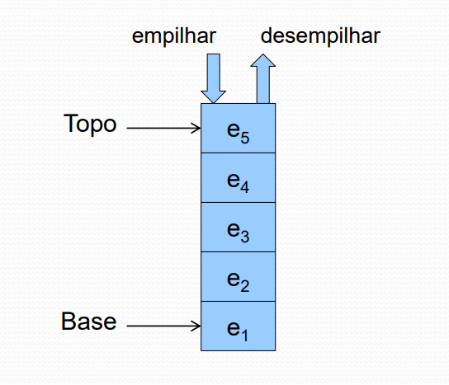
Pilha
.

Slide 30
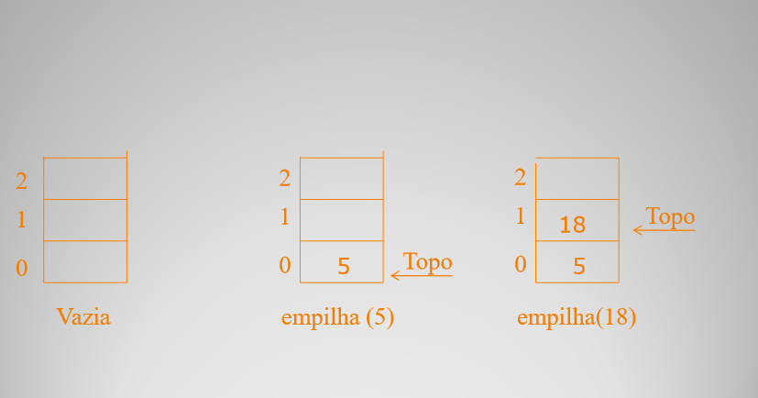
Pilha
.

Slide 31
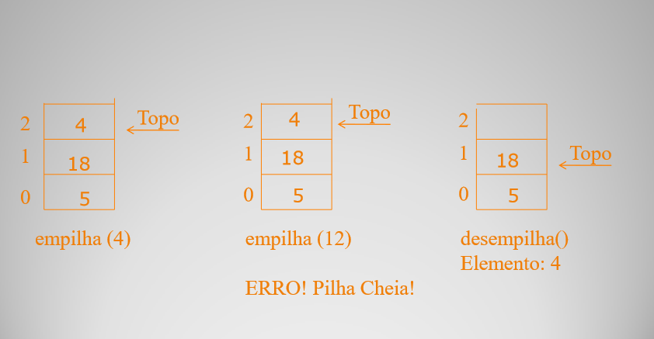
Pilha
.

Slide 32
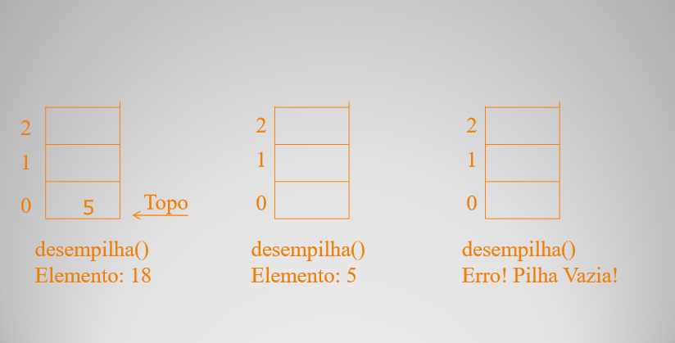
Pilha
.

Slide 33
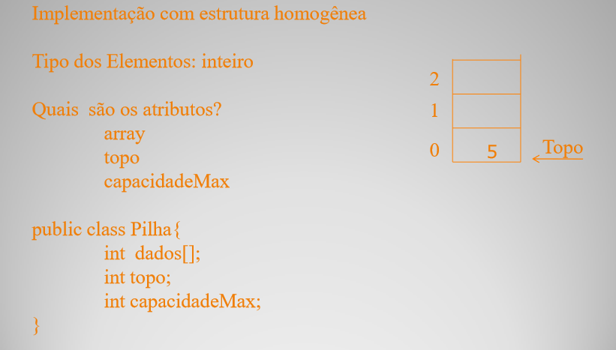
Pilha
.

Slide 34
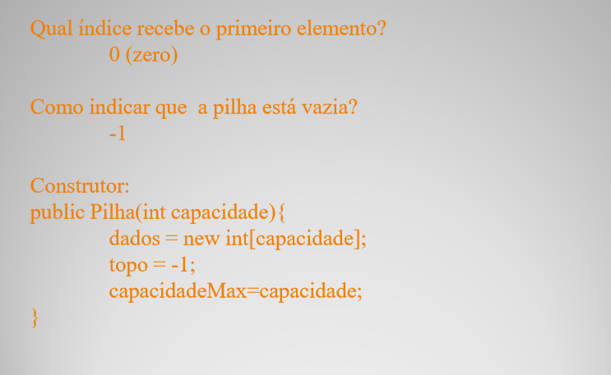
Pilha
.

Slide 35
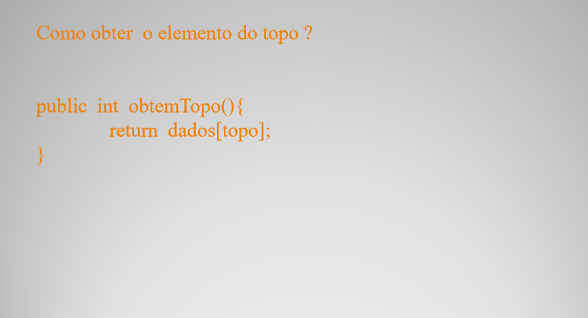
Pilha
.

Slide 36
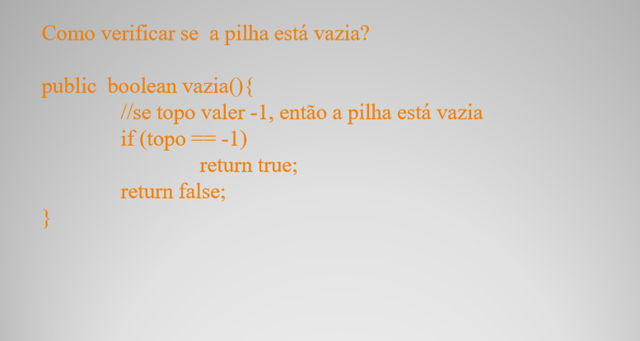
Pilha
.

Slide 37
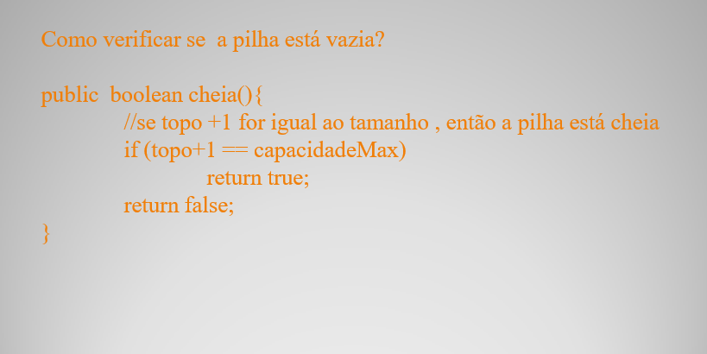
Pilha
.

Slide 38
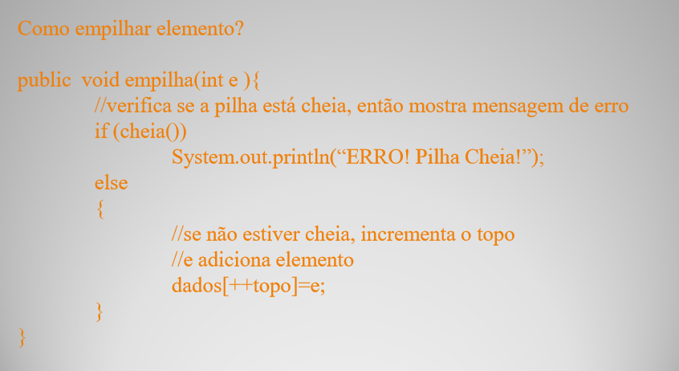
Pilha
.

Slide 39
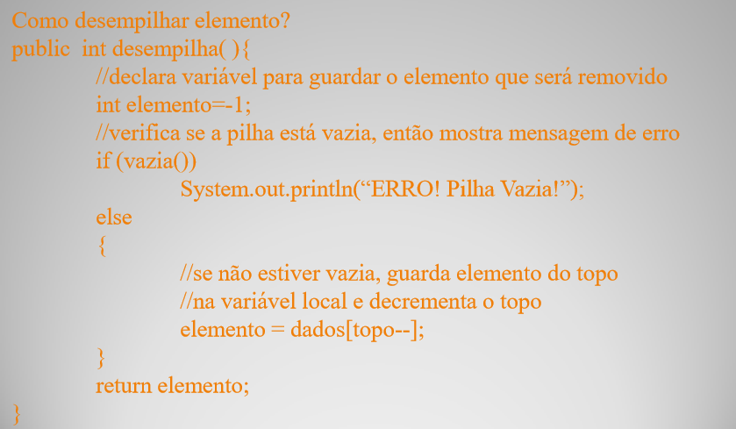
Pilha
.

Slide 40
Comparativo
Filas e pilhas têm regras bastante rigorosas para acessar dados.
Pilhas e filas implementadas em vetores usam regiões contíguas de memória, listas não necessariamente.
Além disso, a recuperação de um item da lista encadeada não causa a sua destruição. (É preciso uma operação de exclusão específica para esta finalidade).

